Slide 1



Kurs podstawowy

Slide 2
Node.js
Autor: Ryan Dahl 2009
Licencja MIT
Ostatni release : 15.7.0
Bazuje na silniku V8 firmy Google
+99 000 pakietów

Slide 3
Czym jest
Platforma pozwalająca uruchomić kod JavaScript poza przeglądarką
Node.JS jest platformą umożliwiającą uruchomienie kodu JavaScript. Platforma udostępnia API, którego najszerszym (lecz nie jedynym) zastosowaniem jest tworzenie stron internetowych opartych na programowaniu sterowanym zdarzeniami. Poza samą możliwością uruchomienia skryptów JavaScript w środowisku innym niż przeglądarka, platforma oferuje wiele modułów stanowiących potężny zestaw narzędzi programistycznych.

Slide 4
Jak działa
Asynchroniczność. W architekturze programowania sterowanego zdarzeniami czas występowania zdarzeń oraz ich kolejność nie są określone. Pojawiające się zdarzenia są obsługiwane kiedy tylko dostępne są wolne zasoby. Takie podejście skutkuje lepszym wykorzystaniem zasobów oraz większą separacją kodu i luźnym powiązaniem komponentów (loose coupling).

Slide 5
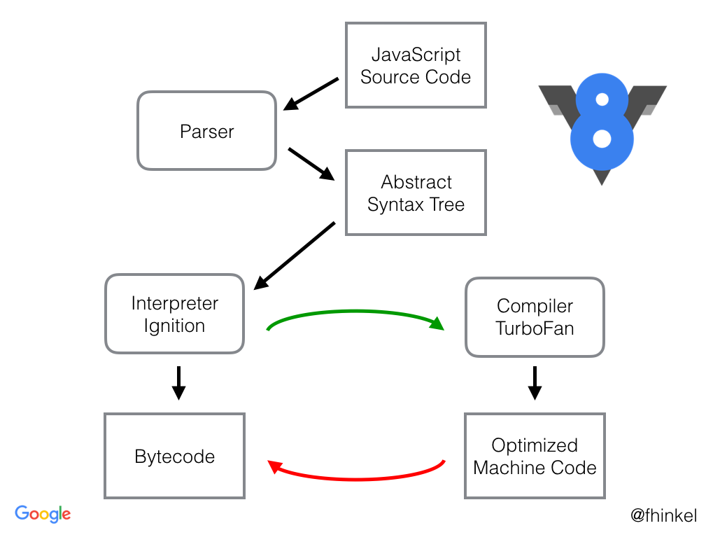
Jak działa
V8 czyli otwarty silnik JavaScript stworzony na potrzeby Google Chrome. Silnik nie interpretuje kodu JavaScript w czasie rzeczywistym, a kompiluje kod do kodu maszynowego, co zwiększa wydajność. Następnie ma miejsce proces optymalizacji wykonania między innymi przez usuwanie “martwego” kodu, czy przewidywanie rozgałęzień wykonania pętli. Zarządzaniem pamięcią zajmuje się wydajny garbage colector.

Slide 6
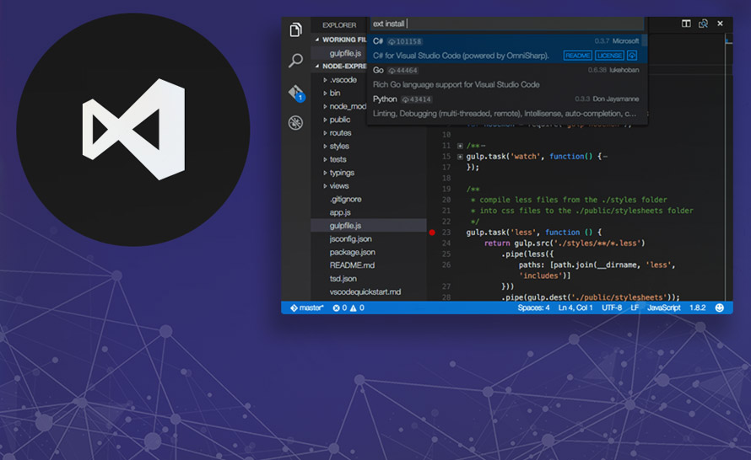
W czym popracujemy
https://cmder.net/
https://code.visualstudio.com/
Name: JavaScript (ES6) code snippetsId https://marketplace.visualstudio.com/items?itemName=xabikos.JavaScriptSnippets
Name: Node.js Extension PackId https://marketplace.visualstudio.com/items?itemName=waderyan.nodejs-extension-pack

Slide 7

Uruchamianie Node
w Windowsie w oknie wyszukiwania wpisujemy cmd
Następnie wprowadzamy polecenie node
Znak zachęty zmienia się na >
Wyjście z środowiska node za pomącą skrótu ctrl+c lub .exit
Sprawdzenie wersji środowiska wykonujemy za pomocą polecenia: node -v
W przypadku innych systemów uruchamiamy konsolę a następnie wydajemy polecenie node

Slide 8
Proste polecenia
Interpreter matematyczny
3+5;
3*5;
3/5;
Definicja i przypisanie wartości zmiennej;
var liczba=10;
Wyświetlenie zmiennej
liczba;
Dodanie wartości do zmiennej
Liczba+=4;

Slide 10

Proste polecenia
Prosta funkcja w konsoli
Składnia:
function nazwa_funkcji(parametr, parametr){ciało funkcji}
Przykład:
function sumuj(x,y){return x+y}
Ćwiczenie:
Napisz funkcję która po podaniu imienia i nazwiska i wieku wypisuje tekst Imię nazwisko ma x lat

Slide 11

Skrypty inline
https://nodejs.org/docs/latest-v15.x/api/cli.html
Skrypty node można wykonywać również w linii poleceń bez konieczności zapisania ich do pliku
Przykład:
node -e "var a=10; console.log(a+5);”

Slide 12
Moduły
Moduły w Node.js możemy traktować jako pełnoprawne aplikacje (biblioteki), które możemy wykorzystać w naszych projektach. Moduły dzielimy na wbudowane, dostarczane przez twórców Node.js, oraz zewnętrzne tworzone i rozwijane przez niezależnych programistów.
Przed użyciem moduł musi zostać zaimportowany za pomocą polecenia
required('./plik.js’);
./ - oznacza ścieżkę w której znajduje się główny program
./subfolder – folder który znajduje się w ścieżce zależnej od aplikacji
mod1
main
mod2
mod3

Slide 13
Moduły
Z modułów jak z klocków poskładamy aplikację. Konieczne czynności
Eksportujemy z modułu funkcję której chemy użyć module.exports = nazwa_funkcji;
W pliku aplikacji korzystamy z funkcji require
Do funkcji require w aplikacji głównej przypisujemy zmienną var cokolwiek = require('./module.js');
Wywołujemy tą zmienną w naszej aplikacji cokolwiek();
mod1
main
mod2
mod3

Slide 14
Moduły-dodatkowe techniki
Eksportowanie więcej niż jednej funkcji
Stosujemy technikę klucz – wartość, gdzie klucz oddzielamy : od wartości(wartością są nasze funkcje)
Składnia:
module.export = { klucz1: function () { ciało funkcji1 }, klucz2: function () { ciało funkcji1 } };
Aby uzyskać dostęp do funkcji modułu używamy składni
NazwaModułu.klucz1();
mod1
main
mod2
mod3

Slide 15
Moduły wbudowane
Moduły wbudowane to takie które są dostarczone wraz z instalacją node.js
Opis modułów wbudowanych możesz znaleźć w dokumentacji:
https://nodejs.org/api/index.html
Moduły wbudowane w większości przypadków wymagają zaimportowania podobnie jak własne moduły.
Robimy to za pomocą polecenia require, jedyna różnica jest taka, że nie podajemy ścieżki pliku. Jest on umieszczony w katalogu globalnym modułów:
var path=require('path');

Slide 16
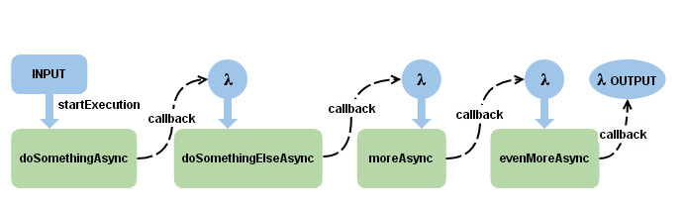
CallBack
Callback jest asynchronicznym odpowiednikiem funkcji. Funkcja zwrotna jest wywoływana po zakończeniu danego zadania. Node intensywnie wykorzystuje Callback. Wszystkie interfejsy API Node są napisane w taki sposób, że obsługują Callback.
Na przykład funkcja odczytu pliku może rozpocząć odczyt i natychmiast zwrócić kontrolę do środowiska wykonawczego, aby można było wykonać następną instrukcję. Po zakończeniu operacji we/wy pliku wywoła funkcję wywołania zwrotnego, przekazując funkcję wywołania zwrotnego, a zawartość pliku jako parametr. Nie ma więc blokowania ani nie trzeba czekać na we/wy pliku. To sprawia, że ​​Node.js jest wysoce skalowalny, ponieważ może przetwarzać dużą liczbę żądań bez czekania, aż jakaś funkcja zwróci wyniki.

Slide 17
CallBack
Prosta Składnia:
function dowolnaNazwa(callback){
//ciało funkcji;
callback(); //polecenie wywołujące
}
pokaz(function(){
wywołanie funkcji z callbackiem
});
Przykład:
function pokaz(callback){
console.log('Rozpoczyna się działanie funkcji.');
callback();
}
pokaz(function(){
console.log('Nastąpiło wywołanie CallBack!!!')
});

Slide 18
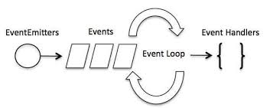
Events
Events to typowe zdarzenia które mogą być wykonane przez użytkownika. Mogą to być również inne elementy nie zależne od frontendu. Np. zdarzeniem może być uszkodzenie dysku lub czynność którą wykonuje jakaś część aplikacji.
https://nodejs.org/dist/latest-v12.x/docs/api/events.html

Slide 19
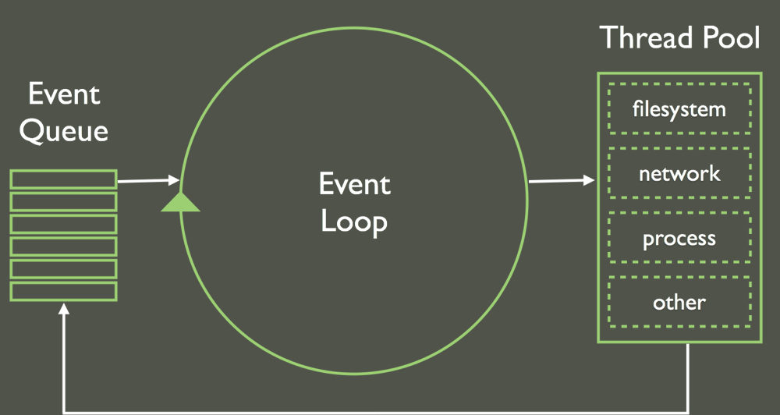
Events
Node.js jest oparty na języku JavaScript i silnym silniku V8. Opiera się na paradygmacie sterowanym zdarzeniami i jest tak prosty, jak bycie postrzeganym jako jednowątkowa pętla zdarzeń do obsługi zadań w linii asemblacyjnej. Wewnętrzny silnik node.js korzysta z biblioteki libuv w celu zapewnienia wieloplatformowej asynchronicznej obsługi we / wy.

Slide 20

Events
Prosta składnia
var zdarzenie = require('events’); // Zdarzenia również importują moduł
var emiter = new zdarzenie.EventEmitter(); // Definicja nowego Emitera zdarzeń i przypisanie go do zmiennej
emiter.on('rejestracjaUzytkownika', powitanie); // Rejestracja zdarzenia – przypisanie zdarzenia do funkcji
function powitanie() {
console.log('Cześć nowy userze');
}
emiter.emit('rejestracjaUzytkownika')

Slide 21
Events
Dodatkowe informacje
Zdarzenia możemy wywoływać wielokrotnie. Zdarzenie wywoła się tyle razy ile razy je wywołamy.
Wyjątek stanowi definicja emitera emiter.once(`zdarzenie`, `funkcja`)
Do zdarzenia możemy przekazać parametr. Przekazywanie parametru do zdarzenia pozwala na sterowanie przepływem wewnątrz funkcji, która obsługuje zdarzenie.

Slide 22
Obiekt procesu
Proces zawiera wszystkie informacje na temat uruchomionej instancji aplikacji. Są w nim zawarte zmienne środowiskowe, informacje o położeniu modułów, numer PID procesu i inne dane.
console.log(process); //przeglądanie informacji o procesie
console.log(process.PID); // informacja o numerze PID
Przykład zatrzymania procesu.
process.abort();
Przykład odczytu przekazanych argumentów z linii poleceń
console.log(process.argv()); //polecenie z pliku js
node argumentyCmd --argument1, argument2 (tak podajemy argumenty podczas uruchamiania)

Slide 23
Obiekt procesu
Proces zawiera polecenie które pozwala wyprowadzić na ekran konsoli komunikat.
process.stdout.write('Dzień dobry!!! \n’);
Proces zawiera polecenie które pozwala wprowadzić z klawiatury dane. Występuje w nim wbudowane zdarzenie data które przenosi dane do funkcji.
process.stdin.on('data',function(data){
console.log(data);
});

Slide 24

Timer
Moduł Timera służy do odliczania czasu i jest bardzo przydatny do pracy z czasem
setInterval – służy do wykonania akcji w nieskończonej pętli w określonych odstępach czasu
setInterval(function(){ciało funkcji;},1000); //czas podajemy w mili sekundach
SetTimeout – służy do zakończenia zadania po określonym czasie
setTimeOut(function(){ciało funkcji;},1000);//czas podajemy w milisekundach
ClearInterval – służy do przerwania działania interwału
clearInterval(interval); //w nawiasie podajemy nazwę zmiennej w której przechowujemy interwał

Slide 25
Readline
Moduł zapewnia interfejs dla odczytu danych z strumienia (np.. process.stdin) jednej linii w czasie. Można uzyskać do niego dostęp za pomocą definicji:
const readline = require('readline’);
Instancje klasy readline.Interface są konstruowane przy użyciu metody readline.createInterface(). Każde wystąpienie jest powiązane z jednym strumieniem input odczytu i jednym strumieniem do output zapisu . Strumień output służy do wyświetlania informacji dla danych wprowadzonych przez użytkownika. Użytkownik wprowadza dane po komunikacie output w strumieniu input.

Slide 26
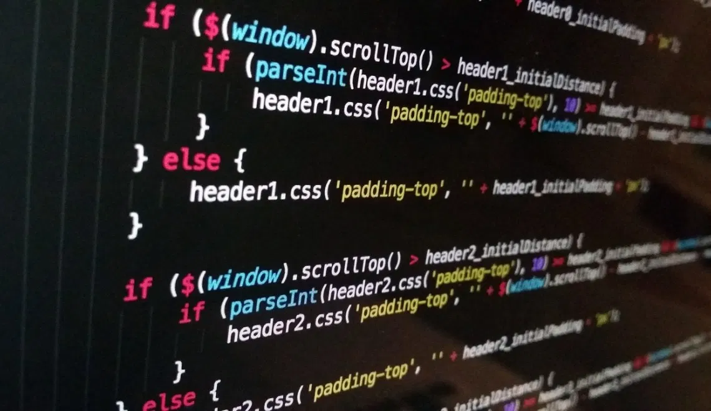
Readline
Przykładowa definicja
const rl = readline.createInterface({
input: process.stdin,
output: process.stdout
});

Slide 27
Pliki
Aby korzystać z modułu systemu plików należy zaimportować:
var fs = require('fs’);
Przykładowe polecenia:
fs.readdirSync('./’); // Odczyt zawartości katalogu w synchroniczny sposób
fs.readdir('./',function(error,filelist){}); // Odczyt asynchroniczny zawartości katalogu
fs.readfile('./plik.txt',function(error,content){}); // Odczyt pliku
fs.writeFile('./plik.txt',conent, function(error){}); // Zapis pliku
Zapisywanie wieloliniowych stringów z użyciem znaków ` `

Slide 28

Pliki
Usuwanie plików:
fs.unlink('./plik.txt', function(error){}); // usuwanie piku
fs.mkdir('katalog', function(error){}); // tworzenie katalogu
fs.rename('katalog','inny', function(error){}); //zmiana nazwy katalogu
fs.rmdir('katalog', function(error){}); //kasowanie katalogu

Slide 29
Stream
Sekwencja danych dostępna w danym okresie czasowym.
Przykładem może być odczyt danych z pliku bądź zapis do pliku.
Strumienie są dedykowane dla czynności odczytu i zapisu.
Przykładem strumieni mogą być stdin i stdout w module proces
https://nodejs.org/api/stream.html
Przykłady:
Fs.CreateReadStream();
Fs.CreateWriteStream();

Slide 30
Bufor
Tymczasowe miejsce do przechowywania danych, które są przesyłane z lokalizacji początkowej do lokalizacji końcowej
- Bufory są powiązane ze strumieniami
Bufory mają ograniczoną pojemność
-Bufory używamy do zgromadzenia danych,
https://nodejs.org/api/buffer.html
Przykłady:
Buffer.ToString();
Buffer.ToJson();

Slide 31
Potok - Pipe
Potok to mechanizm zapewniający komunikację między dwoma procesami
Potok zazwyczaj łączy wejście z wyjściem
Może służyć do łączenia dwóch strumieni
Przykłady:
var readable = Fs.CreateReadStream();
var writable = Fs.CreateWriteStream();
Readable.pipe(writable);

Slide 32
HTTP
Budowa zapytania (HTTP request)
Żądanie w formie HTTP powinno składać się z następujących elementów:
– Request method (Metoda HTTP) – za jej pomocą określamy jaką operację chcemy wykonać na danym zasobie.
– Header – nagłówek może składać się z kilku pól, a jego przeznaczeniem jest przechowanie dodatkowych informacji o żądaniu.
– Resource path – ścieżka dostępu do danego zasobu – czyli tzw. URI.
– Body – miejsce do umieszczenia dodatkowych informacji. Wykorzystywane głównie podczas edycji / tworzenia zasobów na serwerze. Może być puste.
Tak będzie wyglądała przykładowa budowa żądania HTTP, jeżeli będziemy chcieli utworzyć nowy artykuł na stronie z newsami:

Slide 33
Http
Node z założenia służy do budowy aplikacji sieciowych. Do obsługi żądań sieciowych, do routingu używamy modułu HTTP lub HTTPS. Aby rozpocząć pracę z modułem konieczny jest jego import require('http’);
HTTP request method
Do najbardziej podstawowych należą:
GET – pobieranie danych z serwera.
POST – umieszczanie nowy danych na serwerze.
PUT – podmiana już istniejących danych na serwerze.
DELETE – usunięcie danych z serwera.

Slide 34


Http
Prosty przykład:
var http = require('http');
http.get('http://code-one.pl',(res)=>{
console.log(res);
});
Możemy wyprowadzić tylko status zwracanego serwisu dodając do res.statuscode
https://restfulapi.net/http-status-codes/

Slide 35
Http
Prosty przykład:
var http = require('http');
http.get('http://code-one.pl',(res)=>{
console.log(res);
});
Możemy wyprowadzić tylko status zwracanego serwisu dodając do res.statuscode
https://restfulapi.net/http-status-codes/

Slide 36
Http
Prosty przykład:
var http = require('http');
http.get('http://code-one.pl', (res) => {
res.on('data', (data) => {
console.log(data);
});
});
Pobieranie danych przez stream
Aby zobaczyć źródło strony, wystarczy zamienić data na string data.ToString();

Slide 37
Http
Tworzenie własnego serwera
const server=http.createServer((request,response)=>{
Jedną z metod http jest createServer która zwraca nową instancję klasy http.Server. Metoda ta przyjmuje jeden argument - funkcję, która będzie obsługiwała każde zapytanie. Składa się z dwóch parametrów:
pierwszy parametr jest klasy http.IncomingMessage najczęściej nazywany request lub w skrócie req
drugi parametr jest klasy http.ServerResponse, który często jest nazwany response lub res

Slide 38
Http
Tworzenie własnego serwera
Własny serwer pozwala na odpowiadanie na żądania statusem
Przykład:
const http=require('http');
const server=http.createServer((request,response)=>{
response.writeHead(200);
server.listen(3000);
console.log('Server nasłuchuje na porcie3000')

Slide 39
Http
Tworzenie własnego serwera
Własny serwer pozwala na odpowiadanie na żądania użytkowników za pomocą html wraz ze stylowaniem w css.
Przykład:
const http=require('http');
const server=http.createServer((request,response)=>{
response.end('<h1 style="color:red;">Jest siła</h1>');})
server.listen(3000);
console.log('Server nasłuchuje na porcie3000')

Slide 40
Http
Tworzenie dynamicznego szablonu ze zmiennymi
plik html zawiera odwołanie do zmiennej w nawiasach klamrowych
Przykład:
<h1>Witaj w świecie {Zmienna}</h1>
A po stronie node.js deklarujemy zmienną
var Zmienna=’kolorowy’;

Slide 41
Http
var http = require('http');
http.createServer(function (req, res) {
if (req.url === '/') {
res.writeHead(200, {"Content-Type" : "text/html; charset=utf-8"}
);
res.end('Index page');
} else if (req.url === '/ciasta') {
res.writeHead(200);
res.end('Strona z ciastami');
} else if (req.url === '/torty') {
res.writeHead(200);
res.end('Strona z tortami');
} else {
res.writeHead(404);
res.end('Brak strony internetowej');
}
}).listen(3000);
console.log('Serwer pracuje...');
Routing –mapowanie adresu html do konkretnego zasobu
Przykład:
Wykorzystując polecenie if else sterujemy przepływem programu po stronie serwera.

Slide 42
Http
JSON (JavaScript Object Notation) jest prostym formatem wymiany danych
https://www.json.org/json-pl.html
Przykład:
Zwróć uwagę na:
content-type
Oraz
JSON.stringify()
var http = require('http');
http.createServer(function (req, res) {
var dane = {
id: 1,
nazwisko: 'Kowalski',
imie: 'Jan'
}
res.writeHead(200, { 'content-type': 'application/json' });
res.end(JSON.stringify(dane));
}).listen(3000);
console.log('Serwer pracuje...');

Slide 43
Http
http i strumienie
Zwiększamy wydajności przez odczyt pliku za pomocą strumienia
var http = require('http');
http.createServer(function (req, res) {
var dane = {
id: 1,
nazwisko: 'Kowalski',
imie: 'Jan'
}
res.writeHead(200, { 'content-type': 'application/json' });
res.end(JSON.stringify(dane));
}).listen(3000);
console.log('Serwer pracuje...');

Slide 44
Node Package Manager -npm
https://www.npmjs.com/
npm to największy na świecie rejestr oprogramowania. Programiści open source z każdego kontynentu używają npm do udostępniania i wypożyczania pakietów, a wiele organizacji używa npm do zarządzania prywatnym rozwojem.
npm składa się z trzech różnych komponentów:
Strona internetowa
interfejs wiersza poleceń (CLI)
rejestr

Slide 45
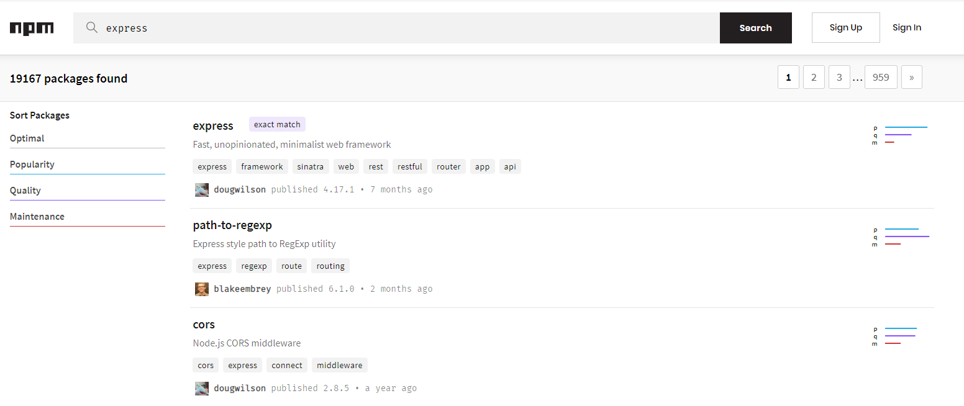
Node Package Manager -npm
Podstawowe funkcjonalności: Wyszukiwanie pakietów

Slide 46
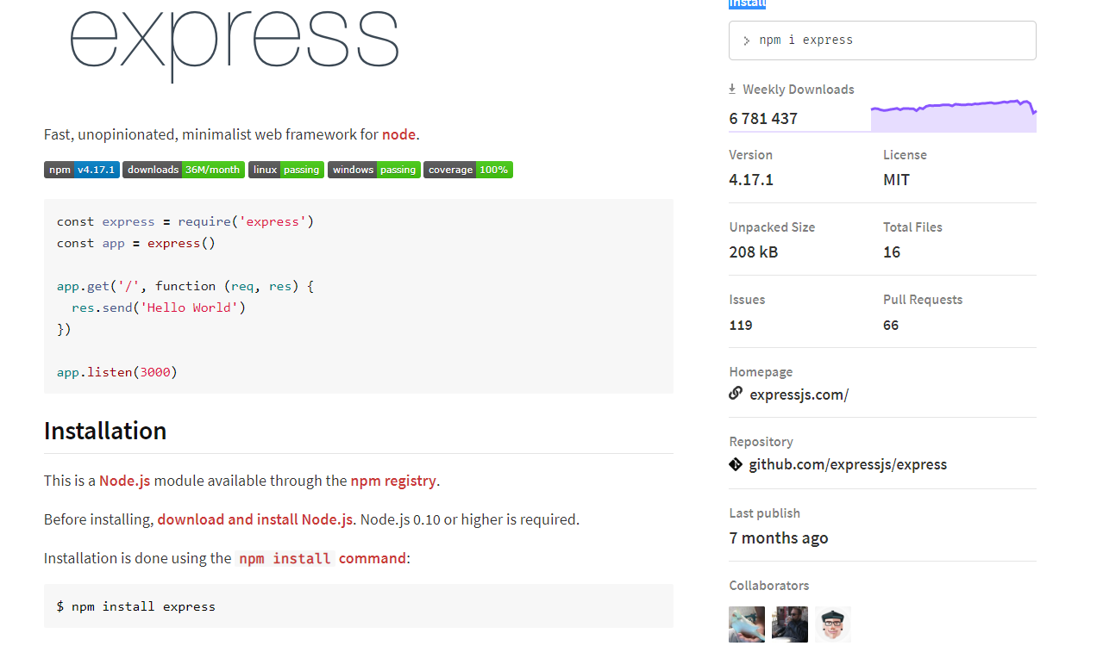
Node Package Manager -npm
Podstawowe funkcjonalności: Wybór pakietu

Slide 47
Node Package Manager -npm
npm –v sprawdzenenie wersji npm
npm install nazwa_pakietu instalacja lokalna pakietu
npm install –g nazwa_pakietu instalacja modułu do globalnej listy modułów
npm remove nazwa_pakietu – usunięcie pakietu
npm uninstall nazwa_pakietu -g – usunięcie pakietu
Podstawowe funkcjonalności: typowe polecenia CLI

Slide 48
Node Package Manager -npm
Tworzenie pliku package.json za pomocą którego rejestrujemy informacje o koniecznych do zainstalowania pakietach. Rozwiązanie to może się przydać gdy gdzieś wysyłamy nasz projekt.
Polecenie npm init
Jeżeli chcemy zainstalować pakiety wylistowane w pliku package.json wpisujemy do linii poleceń npm install
{
"name": "npm_init",
"version": "1.1.0",
"description": "Plik w którym zapisujemy dependencje",
"main": "apka.js",
"scripts": {
"test": "echo \"Error: no test specified\" && exit 1"
},
"author": "",
"license": "ISC",
"dependencies": {
"pug": "^2.0.4"
}
}
Podstawowe funkcjonalności: app.json

Slide 49
Node Package Manager -npm
https://semver.org/
Wersja MAJOR, gdy dokonujesz duże zmiany bez kompatybilności wstecznej API,
Wersja MINOR, gdy dodajesz funkcjonalność w sposób kompatybilny wstecz, oraz
Wersja PATCH po dokonaniu poprawek błędów kompatybilnych wstecz.
Dodatkowe etykiety metadanych w wersji wstępnej i kompilacji są dostępne jako rozszerzenia formatu MAJOR.MINOR.PATCH.
Znak ^ w informacji o wersji oznacza że aktualizujemy tylko poprawki minor oraz patch, ale nie aktualizujemy do wersji wyższej
{
"name": "npm_init",
"version": "1.1.0",
"description": "",
"main": "apka.js",
"scripts": {
"test": ""
},
"author": "",
"license": "ISC",
"dependencies": {
"pug": "^2.0.4"
}
}
Wersjonowanie semantyczne

Slide 50
Npm pakiety przykładowe-ćwiczenia
https://www.npmjs.com/package/express
https://www.npmjs.com/package/pug
https://www.npmjs.com/package/less
https://www.npmjs.com/package/websocket

Slide 51
Express
Express to framework upraszczający pracę z zadaniami dotyczącymi tworzenia serwerów http
var express = require('express’);
var app = express();
// respond with "hello world" when a GET request is made to the homepage
app.get('/', function (req, res) {
res.send('hello world’);
})
Przykład serwera stworzonego za pomocą Express.js

Slide 52
Express
Express to framework upraszczający pracę z zadaniami dotyczącymi tworzenia serwerów http
Routing w Express
Routing definiujemy za pomocą metod app object Express,
które odpowiadają metodom HTTP;
na przykład app.get() do obsługi żądań GET
i app.post obsługi żądań POST.
Pełna lista znajduje się w app.METHOD .
Możesz także użyć app.all () do obsługi wszystkich metod HTTP
i app.use () w celu określenia oprogramowania pośredniego jako funkcji wywołania zwrotnego
// GET method route
app.get('/', function (req, res)
{
res.send('GET request to the homepage') })
// POST method route
app.post('/', function (req, res)
{
res.send('POST request to the homepage') })

Slide 53
Express
Express to framework upraszczający pracę z zadaniami dotyczącymi tworzenia serwerów http
Renderowanie widoków w Express
Express pozwala na użycie wielu niezależnych silników ułatwiających renderowanie widoków. My zajmiemy się dzisiaj silnikiem o nazwie PUG. Jego główna zaleta to uproszczenie składni html i możliwość łatwego wprowadzania zmiennych do kodu html.
npm install --save pug
let app = express();
app.set("view engine", "pug");
Node
PUG
html
body
h1 Hello World!
p Nothing to see here.

Slide 54
Express
Express to framework upraszczający pracę z zadaniami dotyczącymi tworzenia serwerów http
Middleware w Express
Warstwa pośrednicząca, np. do serwowania plików statycznych
Np. css
npm install --save pug
let app = express();
app.set("view engine", "pug");
Node
PUG
html
body
h1 Hello World!
p Nothing to see here.

Slide 55
Express
Express to framework upraszczający pracę z zadaniami dotyczącymi tworzenia serwerów http
Odbieranie parametrów get i przekazywanie ich do szablonu PUG w Express
Pobranie danych ze strony za pomocą parametrów /?nazwaParametru=wartoscParametru
Konsumpcja parametru po stronie node
app.get(‚/',function(req,res){
res.render(‚nazwaSzablonu’, {zmienna: req.query.nazwaparametru})});
Przekazanie parametru do szablonu PUG
Np..: to: #{dane}

Slide 56
Express
Express to framework upraszczający pracę z zadaniami dotyczącymi tworzenia serwerów http
Generator aplikacji express to narzędzie budujące strukturę serwisu internetowego. Skraca czas pracy
Pobranie i instalacja pakietu: npm install –g express-generator
Uruchomienie generatora: Express nazwa_aplikacji
Uwaga: po generacji konieczna jest instalacja zależności i innych pakietów
W katalogu wygeneronej aplikacji wydajemy komendę npm install
Uruchomienie aplikacji: Node ./bin/www

Slide 57
Bazy
Mysql
Mongo
Firebase
Pokazać mongoose

